Slide 1
О присвоении грифов учебным пособиям университета
Заведующий МО УМУ
Е.А. Бабушкина
Заседание ЦКМС от 27.04.2023 г.

Slide 2
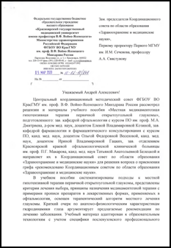
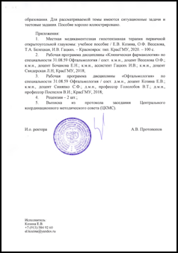
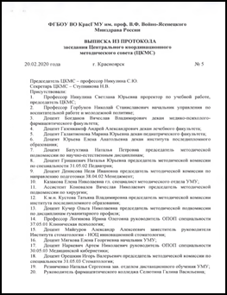
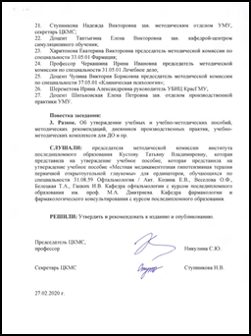
Перечень документов для грифования учебного пособия
- Учебное пособие; - Рабочие программы дисциплин / рабочие программы ПК или ПП, в рамках которых раскрываются темы учебного пособия; - Сопроводительное письмо за подписью ректора; - Выписка из протокола заседания ЦКМС; - 2 рецензии (по форме КС); - Диск с записью учебного пособия и рабочих программ дисциплин (модулей), рабочих программ ПК или ПП

Slide 3
График заседаний комиссии на 2022-2024 уч. год и сроки подачи материалов на экспертизу.
Заседания Экспертной комиссии проводятся в третий четверг каждого месяца.
Прием учебных материалов на экспертизу осуществляется в календарный период с 15 августа до 1 мая.
Срок рассмотрения присланной заявки не более 60 дней с момента регистрации заявки у исполнителя.

Slide 4
Экспертиза УММ в Координационном совете по области образования «Здравоохранение и медицинские науки» в 2023 году
15 учебных пособий направлены на экспертизу
15 учебным пособиям присвоен Гриф «Рекомендовано Координационным советом по области образования «Здравоохранение и медицинские науки»»

Slide 5
Динамика грифования учебных пособий в Координационном совете по области образования «Здравоохранение и медицинские науки»

Slide 6
Рецензия на учебное пособие, получившее гриф Координационного совета

Slide 7
31.05.01 Лечебное дело
Энергетический обмен клетки: биохимические и патобиохимические аспекты / Е. А. Тепляшина
Факультетская терапия / С. Ю. Никулина, И. И. Черкашина, А. А. Чернова [и др.]
Primary prevention of malignant neoplasms / R. A. Zukov, D. V. Chernyaev, A. V. Krat [et al.]
Основы клинический нефрологии / Т. Д. Верещагина
Гипертрофическая кардиомиопатия / Е. Ю. Пелипецкая, Г. В. Матюшин, С. Е. Головенкин
Инфекционный эндокардит / С. Е. Головенкин, Г. В. Матюшин, Е. Ю. Пелипецкая

Slide 8
31.05.02 Педиатрия
Оценка физического развития детей первого года жизни / Т. Е. Таранушенко, Н. В. Матыскина, Е. В. Анциферова [и др.]
31.05.03 Стоматология
Отбеливание зубов / С. Л. Бакшеева, Н. В. Тарасова, И. В. Орешкин [и др.]
33.05.01 Фармация
Производство и применение радиофармацевтических лекарственных препаратов в ядерной медицине / А. В. Озерская, Е. С. Тютрина, Е. Е. Савельева
Основы фитотерапии / Е. Е. Савельева, Н. А. Булгакова, О. Ф. Веселова
Управление конфликтами в фармацевтических организациях / В. С. Чавырь, А. В. Игнатюк

Slide 9
30.05.03 Медицинская кибернетика
Клиническая алгоритмическая медицина. Алгоритмы диагностики и лечения на медицинском языке ДРАКОН / А. Ю. Сморкалов, Е. Н. Бочанова, С. Д. Гусев [и др.]
37.05.01 Клиническая психология
Гендерная психология и психология сексуальности / Л. С. Гавриленко, В.Б. Чупина
Психология отклоняющегося поведения / Л. С. Гавриленко, В. Б. Чупина,
Т. Ю. Артюхова
ИПО
Иммунореабилитация больных, перенесших COVID-19 / Е. П. Тихонова, А. А. Савченко, Т. А. Елистратова [и др.]

Slide 10
В 2024 году (данные на 26 апреля 2024 г.)
Заседание экспертной комиссии – апрель.
Операция кесарева сечения в современном акушерстве / В. Б. Цхай, Э. К. Гребенникова, М. Я. Домрачева [и др.]
Акушерские кровотечения. Гипотонические и атонические послеродовые кровотечения / В. Б. Цхай, М. Я. Домрачева, Э. К. Гребенникова [и др.]
Диагностика мужского бесплодия / А. О. Суховерхов, М. А. Фирсов, А. С. Грищенко
Доказательная медицина / И. Л. Аршукова, А. А. Ланг, Д. Г. Мыльникова
Implantology and reconstructive surgery of the oral cavity / A. A. Levenets, T. L. Marugina, T. M. Makarchuk ; transl. M. V. Trossel, O. A. Gavrilyuk.
Local anesthesia and anesthesiology in dentistry / A. A. Levenets, T. M. Makarchuk, T. L. Matugina
Биохимия и патобиохимия липидного обмена / Н. А. Малиновская, Л. В. Труфанова, Г. Е. Герцог [и др.]
Биоорганическая химия и статическая биохимия: основные классы биомолекул / Л. Б. Шадрина, Е. А. Тепляшина, А. Н. Залога, Н. А. Малиновская
Общие вопросы клинической фармакологии / Т. В. Потупчик
Пародонтология / С. Л. Бакшеева, А. А. Майгуров, И. В. Орешкин, Е. Е. Орлова

Slide 11
Заседание экспертной комиссии – май.
Иллюстированные стенограммы лекций. Электронный медицинский документооборот / С. Д. Гусев
Иллюстрированные стенограммы лекций. Информационная безопасность медицинской организации / С. Д. Гусев
Иллюстрированные стенограммы лекций: Информационные системы лекарственного обеспечения / С. Д. Гусев, Е. Н. Бочанова.
Хроническая сердечная недостаточность / С. Ю. Никулина, И. И. Черкашина, А. А. Чернова [и др.]
Саркомы мягких тканей / Зуков Р. А., Батухтина Ю.В., Семенов Э.В., Черняев Д. В., Сафонцев И.П.
Первичная профилактика злокачественных новообразований /
Р. А. Зуков Р.А., Д. В. Черняев Д.В., И.П. Сафонцев И.П.

Slide 12
СПАСИБО ЗА ВНИМАНИЕ!

